Slide 1
Integralni i multimodalni transport
Prof. dr. sc. Serđo Kos
X. predavanje

Slide 2
MATEMATIČKI MODEL OPTIMALNE STRUKTURE TRANSPORTA POTPUNO KONTEJNERSKOG BRODA NA ODREĐENOM PROMETNOM PRAVCU

Slide 3
- Financijska iskoristivost potpuno kontejnerskih brodova na određenoj liniji na kojoj prometuju u direktnoj je uvjetnoj vezi s teretom u kontejnerima koji je ukrcan na brod sa svrhom da se preveze u neku odredišnu luku. - Jedino u slučajevima kada brod prevozi prazne kontejnere koji su u vlasništvu brodara, odnosno kada se prevozi humanitarna pomoć za koju se ne plaća vozarina brod ne ostvaruje profit.U svim ostalim slučajevima kontejnerski brod posluje isključivo po principu profita.

Slide 4
Matematički model
- Matematički model određivanja optimalne strukture transporta potpuno kontejnerskog broda , se pojavljuje kada na određenom unaprijed definiranom morskom prometnom pravcu iz resursa kontejnera koji su na raspolaganju u lukama ukrcaja treba odabrati odgovarajući broj kontejnera raznih vrsta, masa, veličina uz eventualni RO/ RO teret i formirati “kontejnersku pošiljku” s ciljem da se ostvari maksimalni profit broda uz uvjet da se što je moguće više iskoristi korisna nosivost broda i prijevozni kapacitet broda.

Slide 5
Matematički model
- Strukturu transporta potpuno kontejnerskog broda čine isključivo ISO kontejneri uz eventualnu ograničenu mogućnost ukrcaja RO/RO tereta na trailerima na palubu broda, za razliku od ostalih tipova brodova gdje strukturu tereta čini rasuti teret, generalni teret, kombinirani teret, tekući ili plinoviti teret koji je teže jednoznačno kvantificirati. - Kontejneri koji se mogu ukrcavati na potpuno kontejnerski brod jednoznačno su međunarodno standardizirani što omogućuje postavljanje univerzalnih uvjeta koji moraju biti zadovoljeni u svim slučajevima kod ugrađivanja u odgovarajući matematički model.

Slide 6
Matematički model
- Profit koji se ostvaruje kod prijevoza tereta u kontejnerima flotom potpuno kontejnerskih brodova na određenoj pomorskoj liniji koju opslužuju ti brodovi u direktnoj je ko-relacijskoj vezi sa strukturom tereta složenog u kontejnerima koji su ukrcani u lukama ukrcaja i prevezeni u odredišne luke. - Teret u ISO kontejnerima koji se u lukama ukrcaja nudi za prijevoz pronalaze agenti, špediteri i predstavnici brodara.Iz ukupne ponude tereta koji se nalazi u ISO kontejnerima na raspolaganju za ukrcaj formiraju se odgovarajuće “kontejnerske pošiljke” za ukrcaj na svaki konkretni kontejnerski brod iz flote brodova koji je uključen u redoviti servis na odnosnom morskom prometnom pravcu.

Slide 7
Matematički model
- Zapovjedništvo broda ne određuje strukturu tereta odnosno “kontejnerske pošiljke” koje treba prevesti već na osnovi unaprijed pripremljene “kontejnerske pošiljke” u lukama ukrcaja obavlja ukrcaj, slaganje , prijevoz i iskrcaj kontejnera. - Raspoređivanje kontejnera predviđenih za ukrcaj po “ćelijama” broda vrši se s obzirom na sljedeće faktore: rotacija putovanja, stabilnost i opterećenje konstrukcije broda, dozvoljena površinska opterećenja nosivih površina, količina, veličina i vrsta kontejnera, opasan teret u kontejnerima te vrijeme stajanja broda u luci (norma ukrcaj/iskrcaj)

Slide 8
Matematički model
- Problem određivanja optimalne strukture transporta potpuno kontejnerskog broda pojavljuje se kad treba iz resursa ISO kontejnera koji su na raspolaganju u lukama ukrcaja odabrati odgovarajući broj kontejnera raznih vrsta, masa uz eventualni RO/RO teret na trailerima i to tako da se ostvari maksimalni profit broda s tim da se istovremeno što je moguće više iskoristi korisna nosivost broda i TEU- prijevozni kapacitet broda.Postoji više mogućnosti rješavanja takvog problema.

Slide 9
Matematički model
- Moguće je rješavati takav problem putem serije simulacija ili pokušaja dok se ne dobije rješenje koje daje najveći profit.Ovaj način je relativno dug i spor pa se kao takav odbacuje za komercijalnu uporabu. Prikazat će se rješavanje ovog problema o kojem direktno ovisi profit broda, egzaktno pomoću metoda optimizacije s tim da je u ovom slučaju funkcija kriterija maksimalni profit broda.

Slide 10
Matematički model
- Konkretno od svih vrsta i veličina kontejnera koji su na raspolaganju u lukama ukrcaja potrebno je izvršiti selekciju odnosno odabrati određen broj raznih masa, vrsta i veličina kontejnera koji će dati maksimalan prihod odnosno profit broda. Navedeni kriterij za funkciju kriterija ciljano je odabran iz razloga što je pri uporabi potpuno kontejnerskih brodova koji imaju vrlo visoke dnevne fiksne troškove eksploatacije (> 5000 USD) najznačajnije je ostvarenje što većeg profita po obavljenom putovanju. Također morska kontejnerizacija kao integralni/multimodalni proces transporta je vrlo skupa i visoko profitabilna grana morske transportne tehnologije kojom se postiže visoka produktivnost i niz pozitivnih učinaka za sve sudionike kontejnerskog prometnog lanca.

Slide 11
Postavljanje matematičkog modela
Kako bi se problem koji je prethodno definiran mogao egzaktno riješiti postavit će se odgovarajući matematički model:

Slide 12
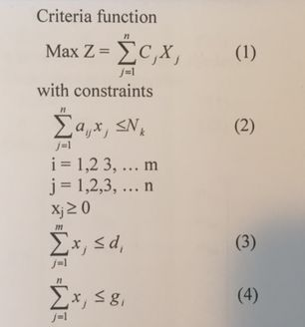
Postavljanje matematičkog modela

Slide 13
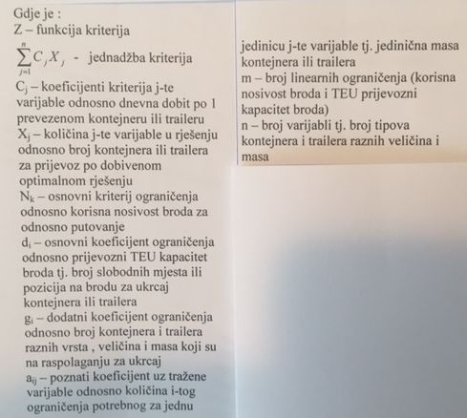
Postavljanje matematičkog modela

Slide 14
Postavljanje matematičkog modela
- Riješiti problem optimalne strukture transporta potpuno kontejnerskog broda po prethodno postavljenom matematičkom modelu znači odrediti vrijednosti strukturnih varijabli X_{j} (j = 1,2,3,… n) koje će dati maksimalnu vrijednost funkcije kriterija , a ujedno zadovoljavaju sve osnovne i dodatne uvjete odnosno postavljena ograničenja. Vrijednosti g_{i} , C_{j} , a_{ij} , m , n mogu biti bilo koji cijeli pozitivni brojevi.

Slide 15
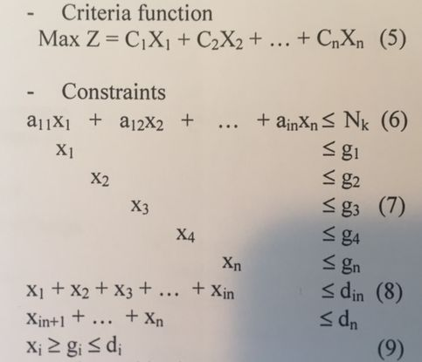
Rješavanje matematičkog modela
- Matematički model optimalne strukture transporta potpuno kontejnerskog broda može se općenito napisati na sljedeći način :

Slide 16
Rješavanje matematičkog modela
Uvjet pod brojem (9) pojavljuje se ukoliko se određena količina , određene vrste , veličine i mase kontejnera ili trailera želi obavezno imati u programu strukture transporta bez obzira na financijski efekt , a što se u pomorskoj praksi zna dogoditi.

Slide 17
Rješavanje matematičkog modela
- Ovako definiran matematički model ima i svoju matričnu interpretaciju :
Treba odrediti sve nenegativne vrijednosti komponenti vektora X = ( x₁, x₂, x₃, … x_{n}) koji će dati maksimalnu vrijednost funkcije kriterija :
Z = C’ ⋅ X
a istovremeno udovoljiti sljedećim linearnim ograničenjima:
X ≥ 0
A ⋅ X ≤ D

Slide 18
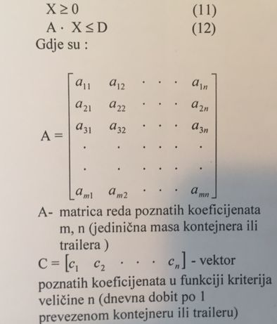
Rješavanje matematičkog modela
- Gdje je :

Slide 19
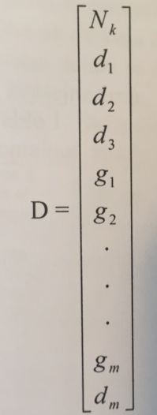
Rješavanje matematičkog modela
D – vektor slobodnih članova koji predstavljaju ograničenja veličine m (korisna nosivost broda , TEU prijevozni kapacitet broda, broj raznih tipova, veličina i masa kontejnera ili trailera koji su na raspolaganju za ukrcaj)

Slide 20
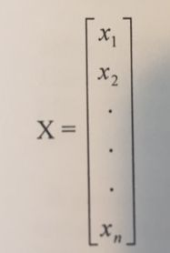
Rješavanje matematičkog modela
X – vektor nepoznatih vrijednosti varijable X veličine n (broj kontejnera ili trailera za prijevoz koji ulazi u optimalnu strukturu transporta)

Slide 21
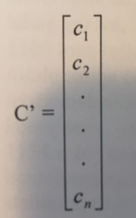
Rješavanje matematičkog modela
C’ – transponirana jednoredna matrica C

Slide 22
Rješavanje matematičkog modela
- Matrica A je matrica reda ( m ⋅ n) , matrica D je jednostupčana matrica reda ( m ⋅ 1 ) , matrica X je jednostupčana matrica reda ( n ⋅ 1 ) , matrica C je jednoredna matrica reda ( n ⋅ 1 ) , a matrica C’ je transponat jednoredne matrice C.

Slide 23
Rješavanje matematičkog modela
- ograničenja koja su ugrađena u model izražena su sistemom nejednadžbi prvenstveno iz razloga što je u pomorskoj praksi gotovo nemoguće formirati strukturu transporta kontejnera koja će u potpunosti istovremeno iskoristiti nosivost i prijevozni TEU kapacitet kontejnerskog broda.Također nejednadžbe su fleksibilnije od jednadžbi jer nejednadžbe dopuštaju selekciju rješenja unutar određenog raspona. Konkretno da je u ograničenjima pod brojevima (6), (7) i (8) umetnuto “=” umjesto “≤” osjetno bi se smanjio broj mogućih zadovoljavajućih rješenja postavljenog matematičkog modela.

Slide 24
Rješavanje matematičkog modela
- Problem određivanja optimalne strukture transporta kontejnerskog broda pomoću predloženog matematičkog modela može se riješiti metodama linearnog programiranja. Po dobivenom rješenja treba izvršiti “sensitivity analysis” dobivenog optimalnog rješenja iz razloga što je linearno programiranje ipak statička metoda za rješavanje determinističkog problema pa se na taj način barem djelomično otklanja navedeni nedostatak. Pomoću te metode treba analizirati utjecaj promjena vrijednosti pojedinih parametara i drugih promjena u modelu na dobiveni optimalni program.

Slide 25
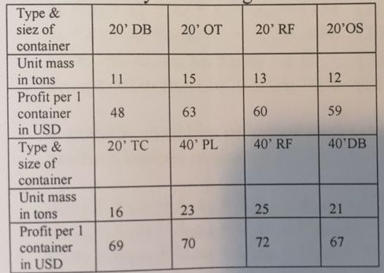
Numerički primjer
- Na raspolaganju u lukama ukrcaja za prijevoz morskim putem nalazi se sljedeći teret složen u kontejnerima :

Slide 26
Numerički primjer
Za ukrcaj na brod spremna je sljedeća količina pojedinih vrsta , veličina i masa kontejnera :
160 x 20’DB a` 11t, 400 x 20’ TC a`16t,
120 x 20’OT a` 15t, 160 x 40’ PL a` 23t,
200 x 20’ RF a` 13t, 82 x 40’ RF a` 25t,
300 x 20’ OS a` 12t, 80 x 40’ DB a`21t.

Slide 27
Numerički primjer
Prijevoz treba obaviti potpuno kontejnerskim brodom ukupne nosivosti 29434 t , prijevoznog kapaciteta od 1762 TEU.Predviđeno trajanje putovanja broda je devet dana.Prosječni potrošak teškog goriva je 45 t/dan , a vode 15 t/dan.Plovi se u “winter zone”.U tankovima na brodu nalazi se 300 tona lakog goriva, 150 tona mazivog ulja, 1100 tona teškog goriva, a posada i ostale zalihe čine 200 tona.U brod se može maksimalno ukrcati 77 x 40’ RF kontejnera , odnosno ukupno složiti 1154 x 20’ kontejnera te 304 x 40’ kontejnera.Za balastiranje (odgovarajući stabilitet, trim i izravnanje broda ) potrebno je 1600 tona balasta.

Slide 28
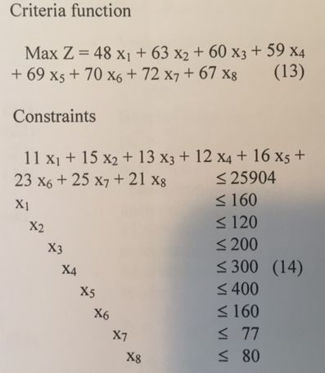
Postavljanje matematičkog modela
- Za zadani problem matematički model glasi :
160 x 20’DB a` 11t, 400 x 20’ TC a`16t,
120 x 20’OT a` 15t, 160 x 40’ PL a` 23t,
200 x 20’ RF a` 13t, 82 x 40’ RF a` 25t,
300 x 20’ OS a` 12t, 80 x 40’ DB a`21t 25904t – korisna nosivost broda

Slide 29
Postavljanje matematičkog modela
Korisna nosivost broda = 29434 – 3530 = 25904 tona
x₁ + x₂ + x₃ +x₄ + x₅ ≤ 1154 ; Max = 1154 x 20’
x₆ + x₇ +x₈ ≤ 304 ; Max = 304 x 40’
x₁, x₂, x₃, x₄, x₅, x₆, x₇, x₈ ≥ 0
Za rješavanje prikazanog problema koristit će se Simpleks algoritam pa će se matematički model u standardnom obliku prevesti u kanonski oblik.

Slide 30
Postavljanje matematičkog modela
- Funkcija kriterija :
- Ograničenja : 11 x₁ + 15 x₂ + 13 x₃ + 12 x₄ + 16 x₅ + 23 x₆ + 25 x₇ + 21 x₈ + u₁ = 25904
Max Z = 48 x₁ + 63 x₂ + 60 x₃ + 59 x₄ + 69 x₅ + 70 x₆ + 72 x₇ + 67 x₈ + 0 u₁ + 0 u₂ + 0 u₃ + 0 u₄ + 0 u₅ + 0 u₆ + 0 u₇ + 0 u₈ + 0 u₉ + 0 u₁₀ + 0 u₁₁

Slide 31
Postavljanje matematičkog modela
- Ograničenja :
x₁ + u₂ = 160
x₂ + u₃ = 120
x₃ + u₄ = 200
x₄ + u₅ = 300
x₅ + u₆ = 400
x₆ + u₇ = 160
x₇ + u₈ = 77
x₈ + u₉ = 80
x₁ + x₂ + x₃ + x₄ + x₅ + u₁₀ = 1154 ; Max 1154 x 20’
x₆ + x₇ + x₈ + u₁₁ = 304 ; Max 304 x 40’
x₁, x₂, x₃, x₄, x₅, x₆, x₇, x₈ ≥ 0
u₁,u₂,u₃,u₄,u₅,u₆,u₇,u₈,u₉,u₁₀,u₁₁ ≥ 0
160 x 20’DB a` 11t, 400 x 20’ TC a`16t,
120 x 20’OT a` 15t, 160 x 40’ PL a` 23t,
200 x 20’ RF a` 13t, 82 x 40’ RF a` 25t,
300 x 20’ OS a` 12t, 80 x 40’ DB a`21t.
U brod se može maksimalno ukrcati 77 x 40’ RF kontejnera , odnosno ukupno složiti 1154 x 20’ kontejnera te 304 x 40’ kontejnera. Za balastiranje (odgovarajući stabilitet, trim i izravnanje broda ) potrebno je 1600 tona balasta. Korisna nosivost broda 25904 t .

Slide 32
Rješavanje matematičkog modela
- U matričnom obliku prikazani kanonski problem izgleda ovako :
A₁x₁ + A₂x₂ + A₃x₃ + A₄x₄ + A₅x₅ + A₆x₆ + A₇x₇ + A₈x₈ + U₁u₁ + U₂u₂ + U₃u₃ + U₄u₄ + U₅u₅ + U₆u₆ + U₇u₇ + U₈u₈ + U₉u₉ + U₁₀u₁₀ + U₁₁u₁₁ = D
- Rješavanjem pomoću Simpleks algoritma kroz osam iteracija dobiven je sljedeći optimalni program strukture transporta kontejnerskog broda:
strukturne varijable- dopunske varijable
x₁ = 134 u₁ = 3018
x₂ = 120 u₂ = 26 – kontejneri koje treba odbaciti
x₃ = 200 u₃ = 0 jer su zauzeta sva raspoloživa mjesta
x₄ = 300 u₄ = 0 za ukrcaj kontejnera na brod
x₅ = 400 u₅ = 0
x₆ = 160 u₆ = 0
x₇ = 77 u₇ = 0
x₈ = 67 u₈ = 0
u₉ = 13 – kontejneri koje treba odbaciti jer su
u₁₀= 0 zauzeta sva raspoloživa mjesta za
u₁₁= 0 ukrcaj kontejnera na brod

Slide 33
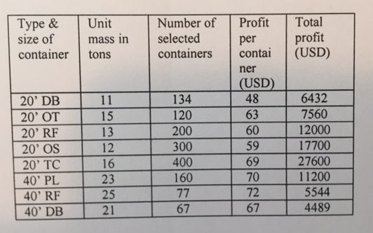
Rješavanje matematičkog modela – Struktura optimalnog transportnog programa

Slide 34
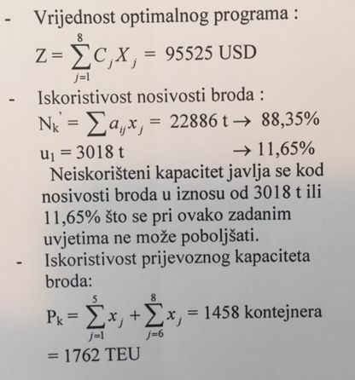
Struktura optimalnog transportnog programa

Slide 35
Struktura optimalnog transportnog programa
- Kako je u₁₀ = u₁₁ = 0 prijevozni kapacitet broda iskorišten je 100%. Vrijednost dopunskih varijabli u₂ = 26 i u₉ = 13 pokazuje teret tj. kontejnere koje treba “odbaciti” , odnosno budući da su zauzeta sva mjesta na brodu predviđena za ukrcaj kontejnera očigledno je da se na brod ne može ukrcati 26 x 20’ DB a` 11 t kontejnera i 13 x 40’ DB a` 21 t kontejnera.

Slide 36
“Analiza osjetljivosti” – “Sensitivity analysis”
- Ovom analizom ustanoviti će se što bi se dogodilo sa strukturom optimalnog rješenja , ako se promijeni (raste ili pada) neki koeficijent ili ograničenje.
- Analizirati će se :
(1) Promjene u funkciji kriterija
(2) Promjene u ograničenjima

Slide 37
Promjene u funkciji kriterija
Struktura optimalnog programa neće se promijeniti ukoliko se dnevna dobit po 1 prevezenom kontejneru za strukturne varijable koje su ušle u optimalno rješenje kreće unutar sljedećih intervala:
x₁ → 20’DB a` 11t od 0 USD do 59 USD
x₂ → 20’OT a` 15 t od 48 USD do + ∞
x₃ → 20’RF a` 13 t od 48 USD do + ∞
x₄ → 20’OS a` 12 t od 48 USD do + ∞
x₅ → 20’TC a` 16 t od 48 USD do + ∞
x₆ → 40’PL a` 23 t od 67 USD do + ∞
x₇ → 40’RF a` 25 t od 67 USD do + ∞
x₈ → 40’DB a` 21 t od 0 USD do + ∞
Struktura optimalnog rješenja promijenila bi se samo u slučaju da se na prijevoznom tržištu nađu 20’ DB kontejneri a` 11 t čijim bi se prijevozom ostvarila dnevna dobit po 1 komadu od 59 USD ili više u kom slučaju bi se promijenila i vrijednost optimalnog programa.

Slide 38
Promjene u ograničenjima
Optimalno rješenje ne bi se promijenilo ukoliko se korisna nosivost broda kreće unutar intervala od 22886 t do + ∞ , s tim da svi ostali uvjeti ostaju neizmijenjeni. Također , struktura optimalnog rješenja ne bi se promijenila ukoliko se količine kontejnera koje su na raspolaganju za ukrcaj kreću unutar sljedećih granica (uz zahtjev da su svi ostali uvjeti neizmijenjeni):
x₁ od 134 do + ∞
x₂ od 94 do 254
x₃ od 174 do 334 160 x 20’DB a` 11t, 400 x 20’ TC a`16t,
120 x 20’OT a` 15t, 160 x 40’ PL a` 23t,
200 x 20’ RF a` 13t, 82 x 40’ RF a` 25t,
300 x 20’ OS a` 12t, 80 x 40’ DB a`21 t
x₄ od 274 do 434
x₅ od 374 do 534
x₆ od 147 do 227
x₇ od 64 do 144

Slide 39
Promjene u ograničenjima
Optimalno rješenje , a time i vrijednost programa znatno bi se promijenila u slučaju da na tržištu nema ograničenja u broju kontejnera koji su na rasopolaganju za ukrcaj (g_{i}) , a da svi ostali uvjeti ostaju neizmijenjeni. Tada bi optimalno rješenje činile sljedeće strukturne varijable:
x₁ = 0 , x₂ = 0 , x₃ = O , x₄ = 0 ,
x₅ = 1154 x 20’ TC a` 16 t ,
x₆ = 227 x 40’ PL a` 23 t ,
x₇ = 77 x 40’ RF a` 25 t ,
x₈ = 0
U tom slučaju prijevozni kapacitet broda bio bi 100 % iskorišten , iskorištenost nosivosti broda bila bi 98,8 % (neiskorišteno 294 t ) , a vrijednost optimalnog programa iznosila bi Z = 101060 USD.

Slide 40
Zaključak
Kod potpuno kontejnerskih brodova za ostvarenje što višeg stupnja njihove tehnološke iskoristivosti , brodar prije izgradnje takvih brodova treba precizno definirati sljedeće parametre:
- sva geografska područja na kojima će brod ploviti (vjetrovi, temperature, led i zaleđivanje, korištenje unutrašnjih plovnih putova i kanala, prolazi ispod mostova, minimalni UKC, maksimalni gaz broda ),
- analizirati robni tok kontejnera na liniji u kojoj će sudjelovati brod te odgovarajućom metodom odrediti prosječnu TEU masu koja će ujedno biti i “projektna TEU masa” kod projektiranja broda
- statistički pratiti i odgovarajućim metodama deskriptivne statistike odrediti signifikantni broj 20’ i 40’ kontejnera kako bi se moglo pravilno odlučiti o ugradnji dovoljnog broja vodilica za 20’ kontejnere i odrediti odgovarajući broj “baye-va”.

Slide 41
Hvala na pažnji.

